Slide 1
URGENSI PERLINDUNGAN HUKUM BAGI KORBAN TINDAK PIDANA KEJAHATAN TEKNOLOGI INFORMASI DALAM UU ITE

Slide 2
Pengertian perlindungan hukum
Menurut Satjipto Rahardjo, perlindungan hukum adalah memberikan pengayoman kepada hak asasi manusia yang dirugikan orang lain dan perlindungan tersebut diberikan kepada masyarakat agar mereka dapat menikmati semua hak-hak yang diberikan oleh hukum. Dengan kata lain, perlindungan hukum adalah berbagai upaya hukum yang harus diberikan oleh aparat penegak hukum untuk memberikan rasa aman, baik secara pikiran maupun fisik dari gangguan dan berbagai ancaman dari pihak manapun.
Menurut Philipus M. Hajdon, perlindungan hukum adalah perlindungan akan harkat dan martabat, serta pengakuan terhadap hak-hak asasi manusia yang dimiliki oleh subyek hukum berdasarkan ketentuan hukum dari kesewenangan atau sebagai kumpulan peraturan atau kaidah yang akan dapat melindungi suatu hal dari hal lainnya. Berkaitan dengan konsumen, berarti hukum memberikan perlindungan terhadap hak-hak pelanggan dari sesuatu yang mengakibatkan tidak terpenuhinya hak-hak tersebut.

Slide 3

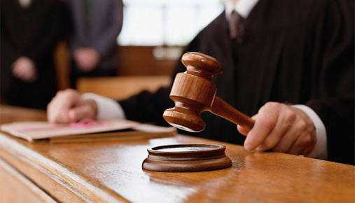
Perlindungan Hukum Preventif
Perlindungan yang diberikan oleh pemerintah dengan tujuan untuk mencegah sebelum terjadinya pelanggaran. Hal ini terdapat dalam peraturan perundang- undangan dengan maksud untuk mencegah suatu pelanggaran serta memberikan rambu- rambu atau batasan-batasan dalam melakukan sutu kewajiban.
Perlindungan Hukum Represif
Perlindungan hukum represif merupakan perlindungan akhir berupa sanksi seperti denda, penjara, dan hukuman tambahan yang diberikan apabila sudah terjadi sengketa atau telah dilakukan suatu pelanggaran.

